Slide 1
Blacal Elétrica
Andrey Ramos Caldas
Gianlucca Silva Campana Ferreira
Orientador: Rogério Bezerra Costa

Slide 2
Plano de Apresentação
Introdução
Objetivos
Desenvolvimento
Resultados e análises
Considerações finais
Referências

Slide 3
Introdução
Nas instalações elétricas, os cálculos de tomadas e no cálculo luminotécnico, necessitam de cálculos conforme NBR 5410. Com a ajuda da tecnologia, desenvolvemos uma aplicação mobile para aumentar a exatidão dos cálculos e ter maior facilidade.

Slide 4
Objetivo
O desenvolvimento de uma aplicação mobile que auxilie nos cálculos de tomadas e no cálculo luminotécnico de uma instalação, seguindo NBR 5410. Com uma aplicação mobile auxilia no potencial dos resultados e dando maior praticidade ao trabalho.

Slide 5
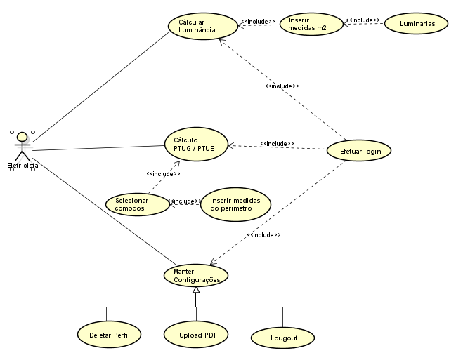
Diagrama de Caso de Uso
O diagrama de caso de uso é usado nas fases de levantamento e análise de requisitos. Onde se identificasse os autores (usuários e sistemas) e as funcionalidades que o sistema realiza-la. (Guedes, 2011)

Slide 6
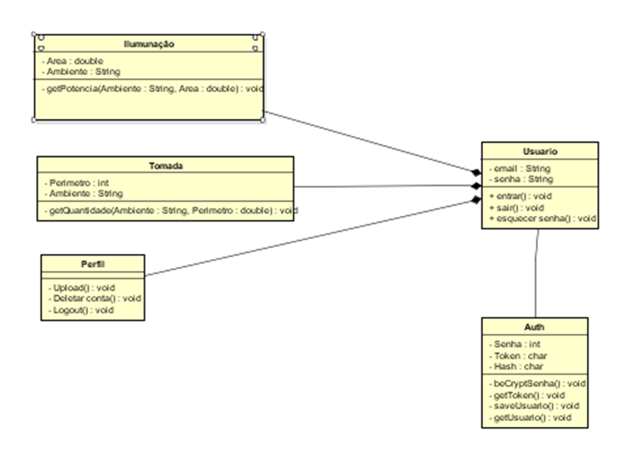
Diagrama de Classe
O principal trabalho dele é visualizar as classes que farão parte do sistema. Os atributos e os métodos. Recomenda-se que utilize o diagrama de classe na fase de análise, pois pode ir construindo um modelo conceitual das informações necessárias do software (Guedes, 2011).

Slide 7
Diagramas de Atividades
O diagrama de caso de uso é usado nas fases de levantamento e análise de requisitos. Onde se identificasse os autores (usuários e sistemas) e as funcionalidades que o sistema realiza-la. (Guedes, 2011)

Slide 8
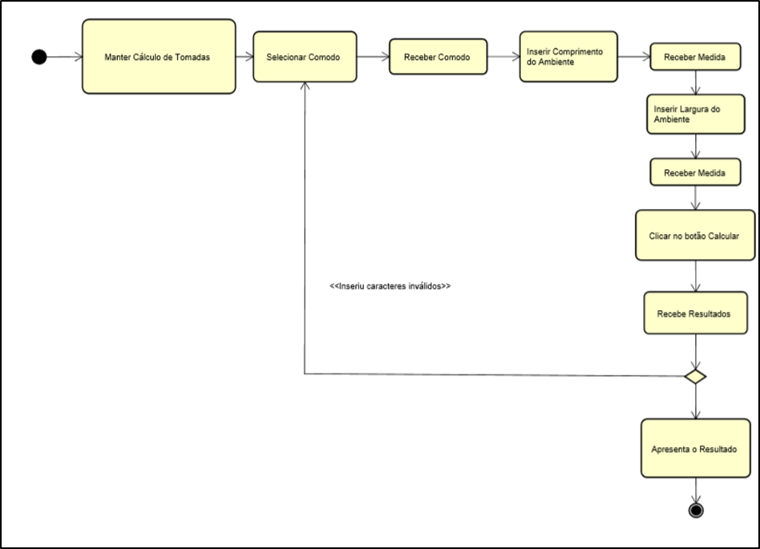
Diagrama de Atividade: Calculo de TUG

Slide 9
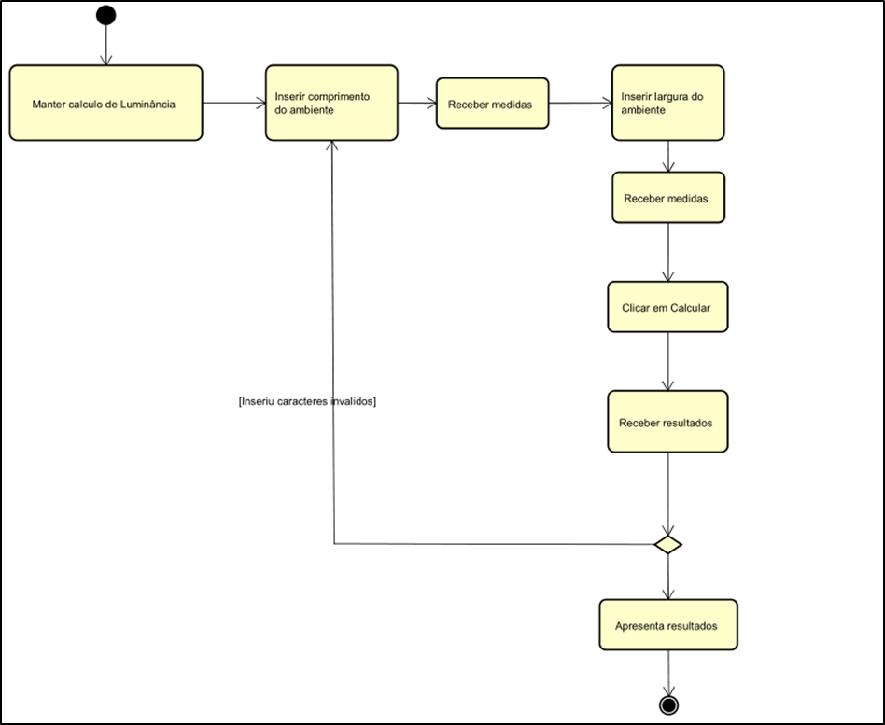
Diagrama de Ativ.: Cal. de Luminotécnico

Slide 10
Diagramas de Sequência
Diagrama de sequência é baseado nos diagramas de casos de uso, sendo assim, todo diagrama de caso de uso precisa ter um diagrama de sequência. Ele também é uma excelente forma de validar e documentar o diagrama de classes, porque consegue-se ver os métodos necessários para declarar as classes (Guedes, 2011).

Slide 11
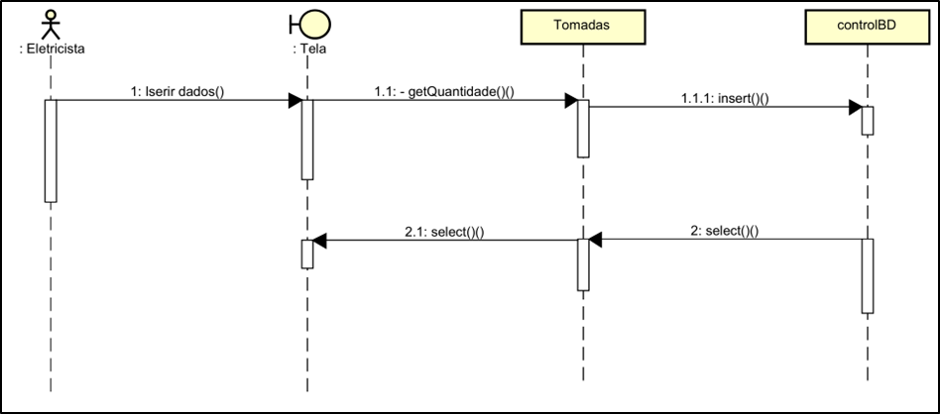
Diagramas de Sequência: Calculo de TUG

Slide 12
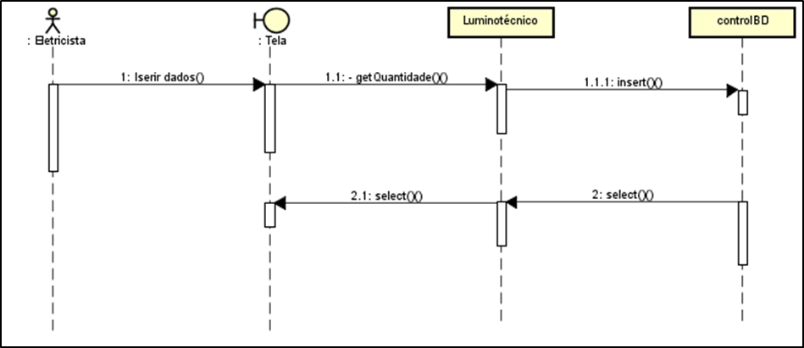
Diagramas de Sequência: Calculo Luminotécnico

Slide 13
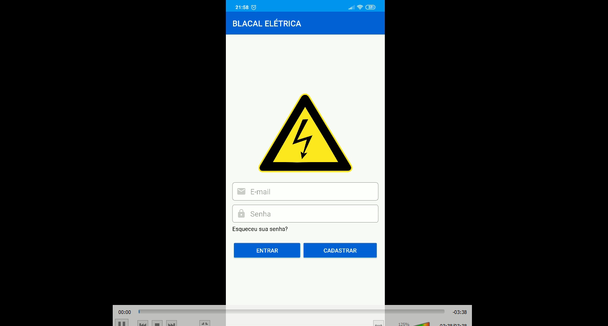
Resultados e Análises

Slide 14
Considerações Finais
Com o desenvolvimento deste projeto, foi comprido seu objetivo, no qual se faz com precisão e agilidade cálculos iniciais de um projeto de instalações elétricas, onde se efetua cálculos de quantidades mínimas de tomadas e lumens das luminárias, todos cálculos sendo feitos com base na NBR 5410.

Slide 15
Referências
GUEDES, Gilleanes T. A. UML - Uma Abordagem Pratica. 2. ed. São Paulo: Novatec Editora Ltda., 2011. 484 p.

